Slide 1

Finnish Schools on the Move:
Students’ physical activity and school-related social factors
Henna Haapala

Slide 2

Lectio praecursoria
Henna Haapala
24.11.2017

Slide 3
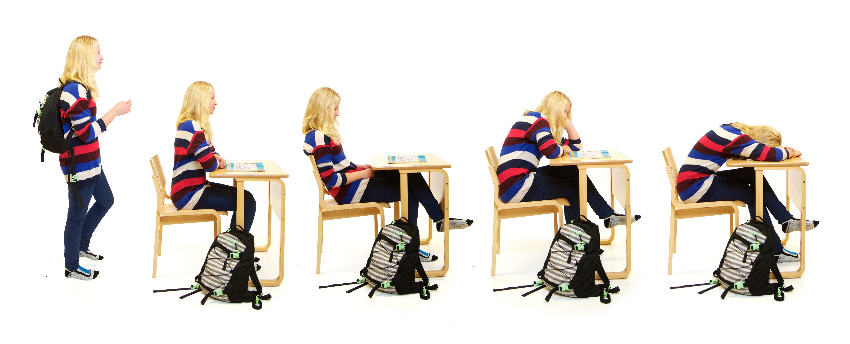
Kuva: Liikkuva koulu -ohjelma / Jouni Kallio

Slide 4
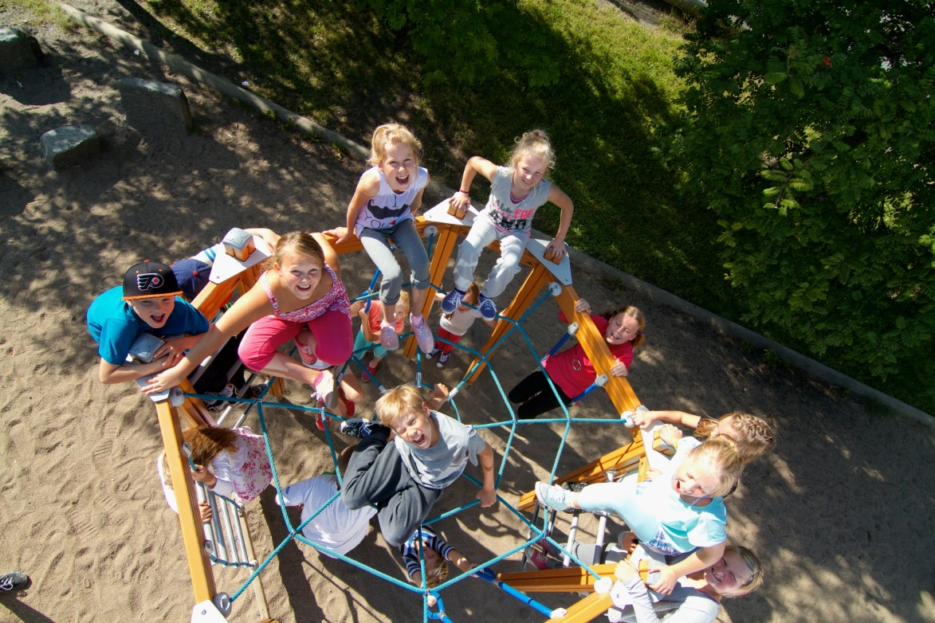
Kuva: Liikkuva koulu -ohjelma / Jouni Kallio

Slide 5
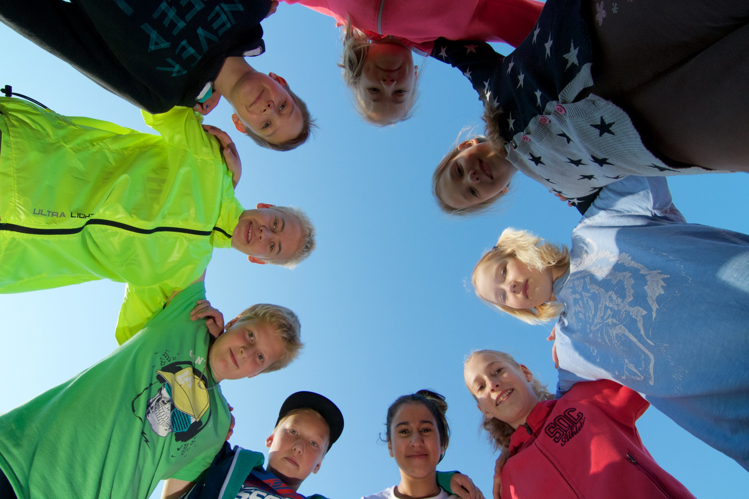
Kuva: Liikkuva koulu -ohjelma / Jouni Kallio

Slide 6
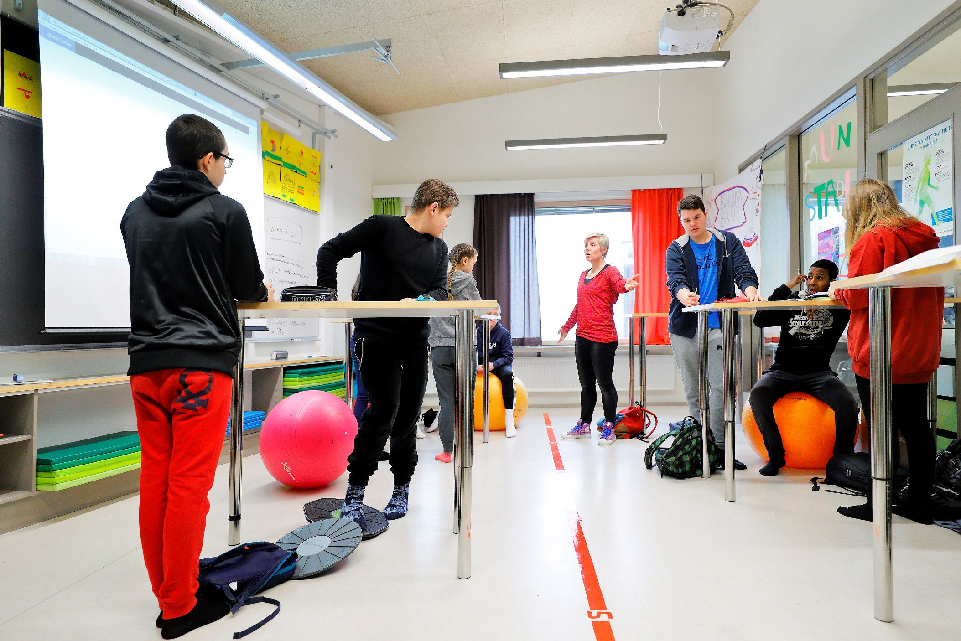
Kuva: Liikkuva koulu -ohjelma / Jouni Kallio

Slide 7
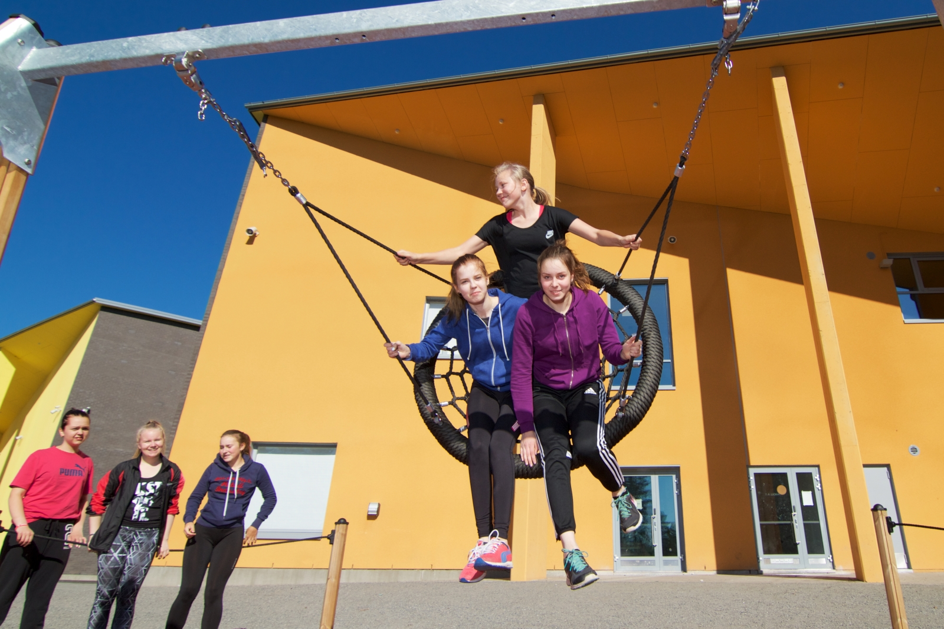
Kuva: Liikkuva koulu -ohjelma / Jouni Kallio

Slide 8
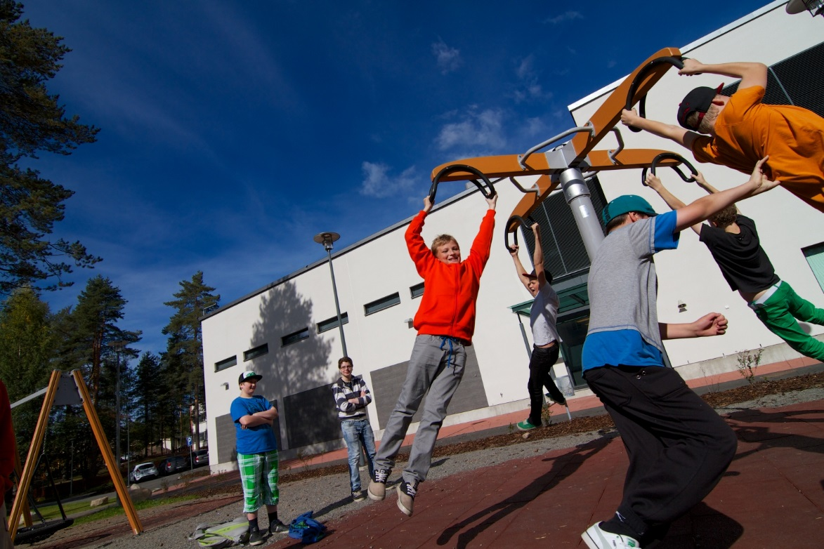
Kuva: Liikkuva koulu -ohjelma / Jouni Kallio

Slide 9
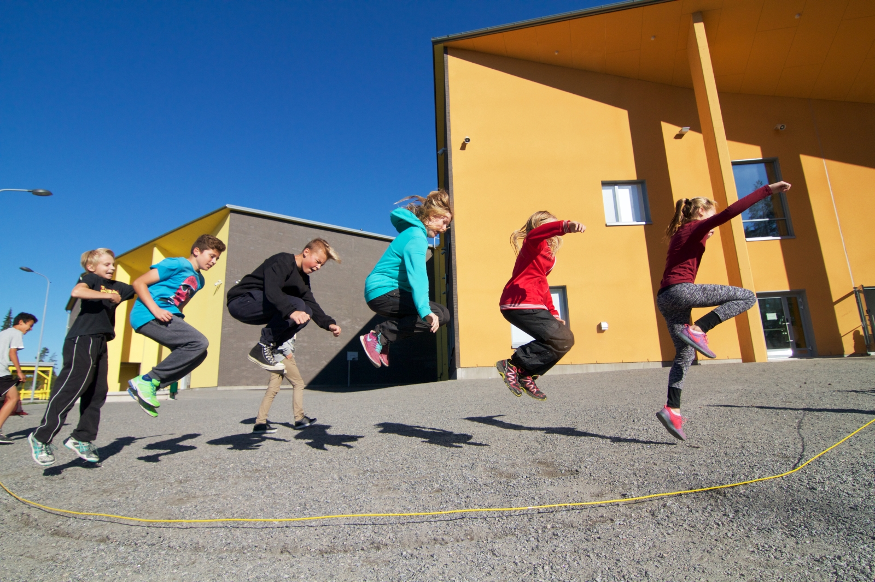
Kuva: Liikkuva koulu -ohjelma / Jouni Kallio

Slide 10
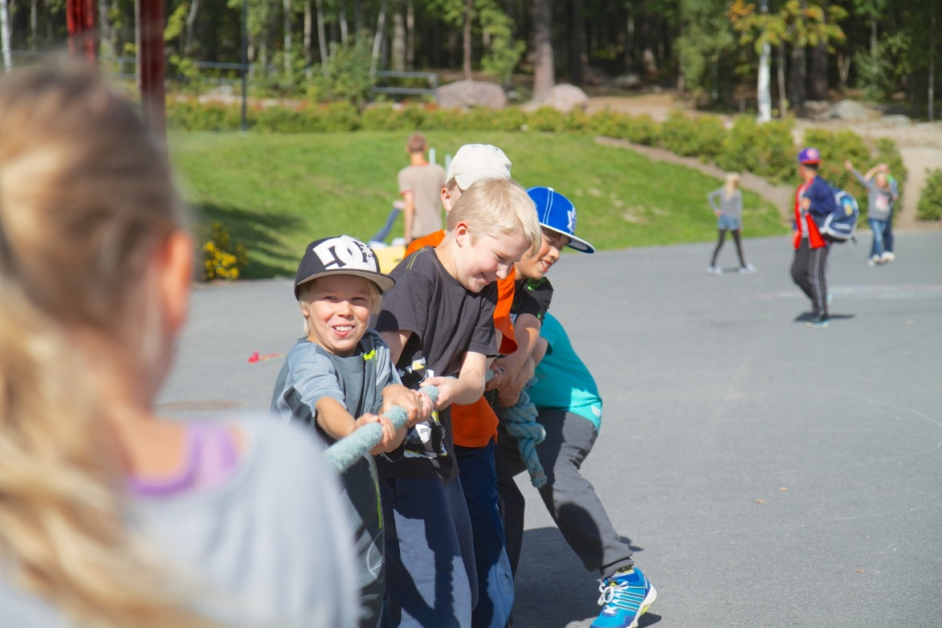
Kuva: Liikkuva koulu -ohjelma / Jouni Kallio

Slide 11
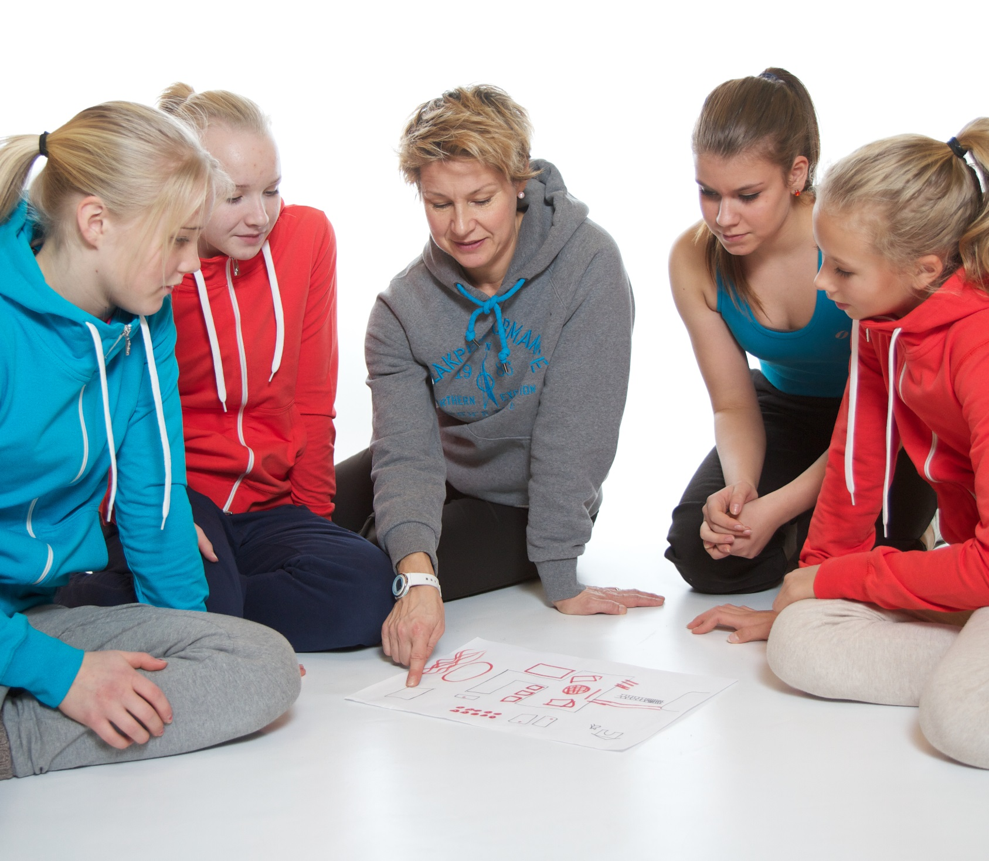
Kuva: Liikkuva koulu -ohjelma / Jouni Kallio

Slide 12
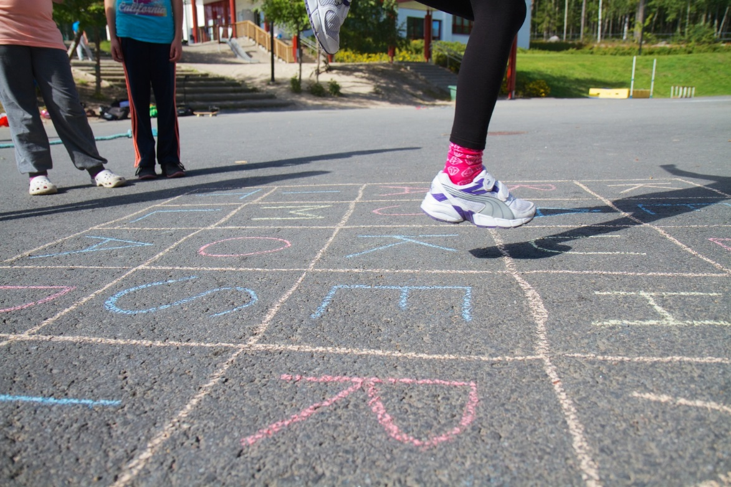
Kuva: Liikkuva koulu -ohjelma / Jouni Kallio

Slide 13
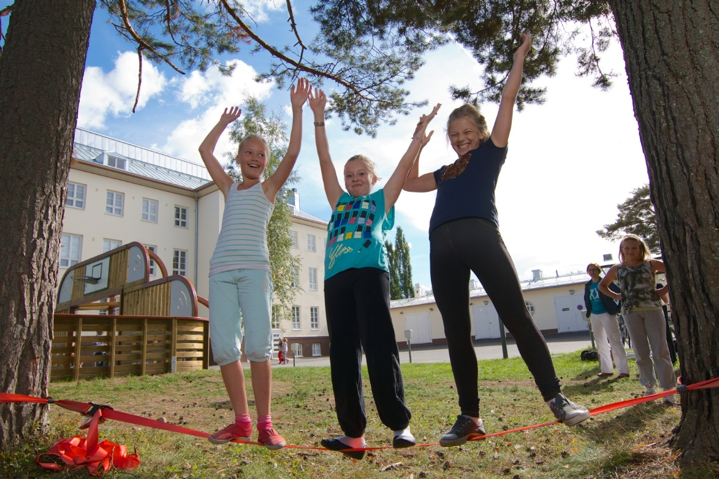
Kuva: Liikkuva koulu -ohjelma / Jouni Kallio

Slide 14
Finnish Schools on the Move:
Students’ physical activity and school-related social factors
Henna Haapala

